Slide 1
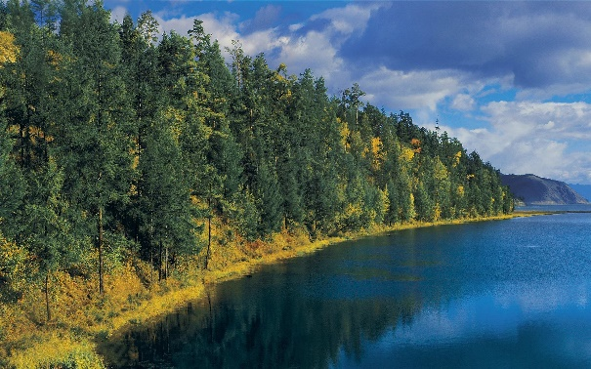
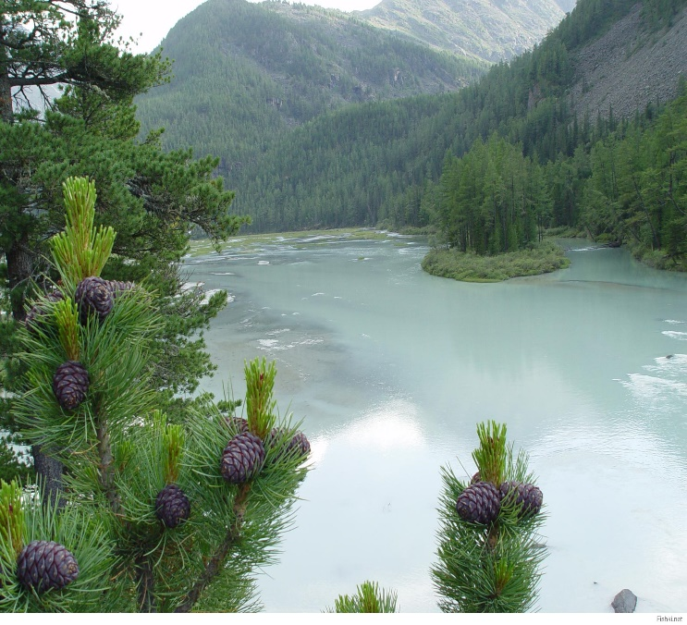
Проект
« Сибирь – мой край родной»
Воспитатели : Жилкина Л.В.
Якушевская Т.И.
МБДОУ № 171 . Г. Иркутска

Slide 2
Что такое педагогический проект?
В основе проекта лежит исследовательская работа, результаты которой обьеденены общей целью.
Целью нашего проекта является:
формирование национального самосознания дошкольников, отражающего поликультурные традиции Иркутской области,
знакомство детей с культурой народов, населяющих Прибайкалье, содействие укреплению дружбы между народами, воспитанию патриотизма и сохранению народной культуры посредством театрализованной деятельности, эстетического образования.

Slide 3
Актуальность проблемы заключается в том, что современные дети мало знают о родном городе, стране, особенностях народных традиций, устном народном творчестве. Часто равнодушны к близким людям, а том числе к товарищам по группе, редко сострадают чужому горю.
Обогащать представления детей о природе, богатствах, достопримечательностях родного края.

Slide 4
Патриотическое воспитание дошкольников — это не только воспитание любви к родному дому, семье, детскому саду городу, к родной природе, культурному достоянию своего народа, своей нации и толерантного отношения к представителям других национальностей, но и воспитание уважительного отношения к труженику и результатам его труда, родной земле, защитникам Отечества, государственной символике, традициям государства и общенародным праздникам. Все эти задачи важны и актуальны, от решения ни одной из них нельзя отказаться, но приоритетной в дошкольном возрасте является задача воспитания у малышей любви и привязанности к родному дому, семье, прежде всего к матери, и к детскому саду.

Slide 5
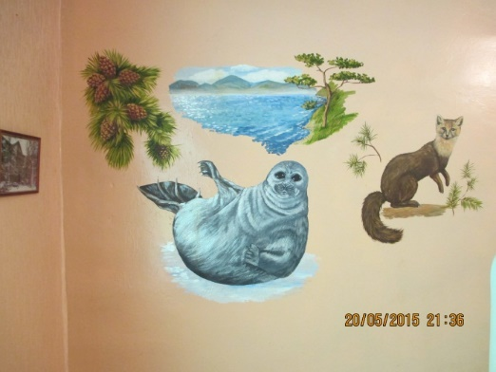
Реализовать данную цель можно через решение следующих задач:
Воспитывать у детей:
стремление к познанию культурных традиций через творческую, познавательно – исследовательскую деятельность;
стремление чувствовать и осознавать себя частью большого этноса, выражать свою собственную субкультуру;
воспитывать уважительное отношение к наследиям других народов.
воспитывать патриотизм, уважение к культурному прошлому России.
Воспитывать гражданско-патриотические чувства через изучение государственной символики России.

Slide 6
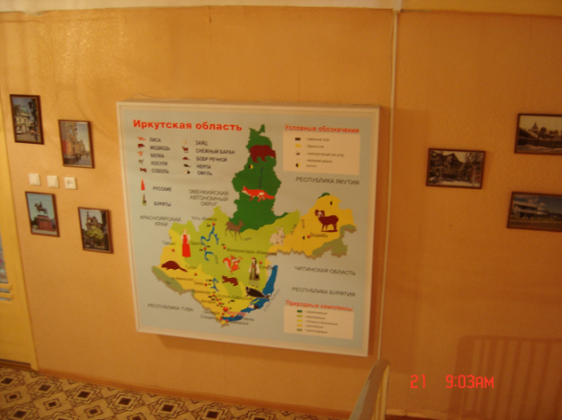
Формировать у детей:
чувство любви к родному краю, своей малой родине на основе приобщения к родной природе, культуре и традициям;
представление о России как о родной стране;
умение анализировать различные социальные явления и события, сопоставлять их, обобщать;
стимулировать детскую активность через национальные подвижные игры.

Slide 7
Развивать у детей:
познавательные процессы (восприятие, память, внимание, воображение, мышление) и мыслительные операции (анализ, синтез, сравнение, обобщение) посредством специальных игр и упражнений;
представления о национальной культуре, об образе жизни людей, населяющих Сибирский округ.
Данные задачи решаются во всех видах детской деятельности: в играх, в труду, в быту – так как воспитывают в ребенке не только патриотические чувства, но и формируют его взаимоотношения со взрослыми и сверстниками.

Slide 8
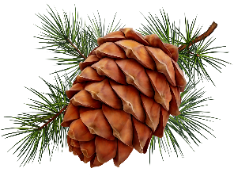
Предполагаемый результат
Дети должны знать. домашний адрес (испытывать любовь и привязанность к родному дому, семье, матери, детскому саду; дорожить своей семьей, домом; с удовольствием идти в детский сад); место работы родителей (иметь представление о значимости их труда; испытывать гордость и уважение к труду взрослых; иметь посильные трудовые обязанности дома, в детском саду, нести ответственность за их выполнение); место проживания: город, область; предприятия родного города и их значимость; символику города, достопримечательности; климатические условия; флору и фауну города и области; крупные города области, а также находить их на карте; природоохранные мероприятия; свою нацию, язык, традиции (должны гордиться своим народом, его достижениями); столиц нашей Родины — Москву (знать историю, достопримечательности несколько крупных городов, страну и показывать их на карте России флаг, герб, гимн России); представителей других национальностей, населяющих нашу Родину (уважать их культуру и традиции); природу родных мест, флору и фауну (необходимо научиться любоваться природой, бережно относиться к ней); название планеты, на которое мы живем; пять-шесть народов, живущих на Земле, их быт, традиции; климатические и природные условия не которых стран; животных, которые там живут, и растения, которые там растут.

Slide 9
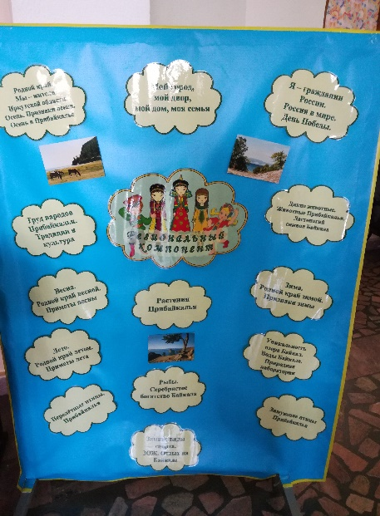
Исходя из этих предпосылок, мы разработали проект для дошкольников
под названием « Сибирь – мой край родной» из нескольких циклов:
Россия – моя Родина
Любимый Иркутск – середина земли.
Традиции, история и душа народа сибирского
Сибирь – мой край неповторимый.
Писатели Приангарья.
Участниками проекта стали дети 5-6 лет, их родители и воспитатели.

Slide 10
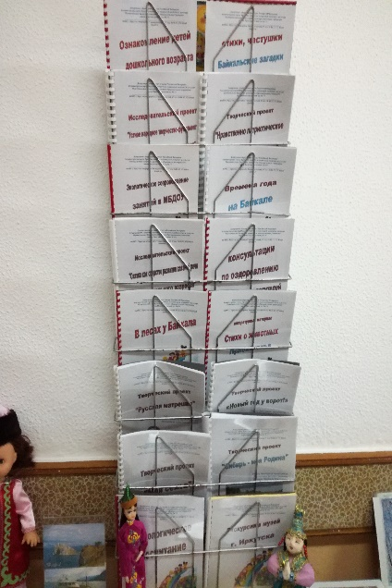
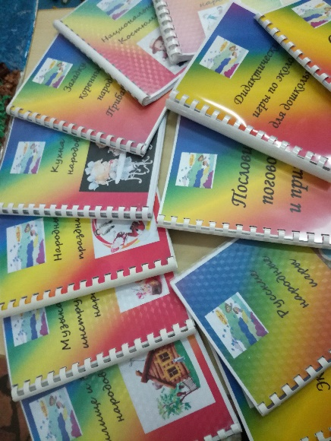
Цель проекта
формирование национального самосознания дошкольников, отражающего традиции народов Прибайкалья , знакомство детей с культурой народов населяющих Прибайкалье, содействие укреплению дружбы между народами, воспитанию патриотизма и сохранению народной культуры посредством театрализованной деятельности, эстетического образования.

Slide 11
Задачи
приобщать подрастающее поколение к истокам профессиональной культуры города Иркутска
формировать знания о традициях коренного населения Прибайкалья, их образе жизни, фольклоре
создавать условия для развития творческой активности детей в театрализованной деятельности
способствовать самореализации каждого ребёнка посредством театрализованной деятельности
воспитывать любовь к родному краю, гуманность человеческих взаимоотношений, толерантное, уважительное отношение к коренным жителям нашего региона, к природе родного края, вызывать чувство гордости за него.
Повышение профессионального мастерства педагогов по вопросу развития дошкольников.

Slide 12
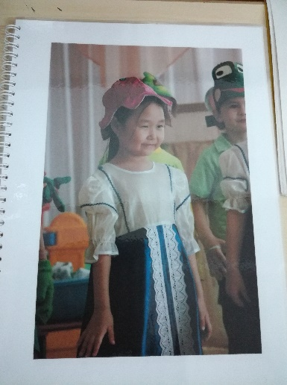
Этапы и сроки реализации проекта:
1 этап – Диагностический
Проведение педагогического мониторинга, где предлагается оценить сферы личности дошкольника возможные представления детей о родном городе и уровень готовности к реализации поставленных задач, с учетом интегрированного подхода, позволяющего объединять познавательную, эмоциональную и практическую.

Slide 13
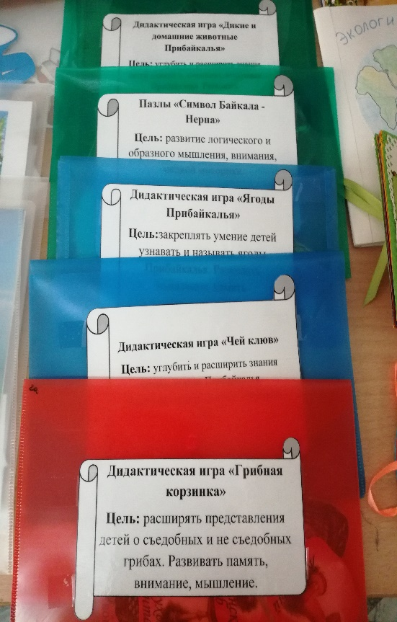
2 этап - Процессуальный
Подбор методического материала, наглядного материала, художественной литературы в соответствии с циклами проекта. Организация литературных уголков, создание видиотеки, подбор атрибутов, костюмов, игрушек – к литературным произведениям, создание читательских дневников и другое материально – техническое оснащение обеспечивающее реализацию поставленных задач с учетов различных видов детской деятельности: игровой, коммуникативной, музыкально – художественной, чтения, познавательноо – исследовательской.

Slide 14
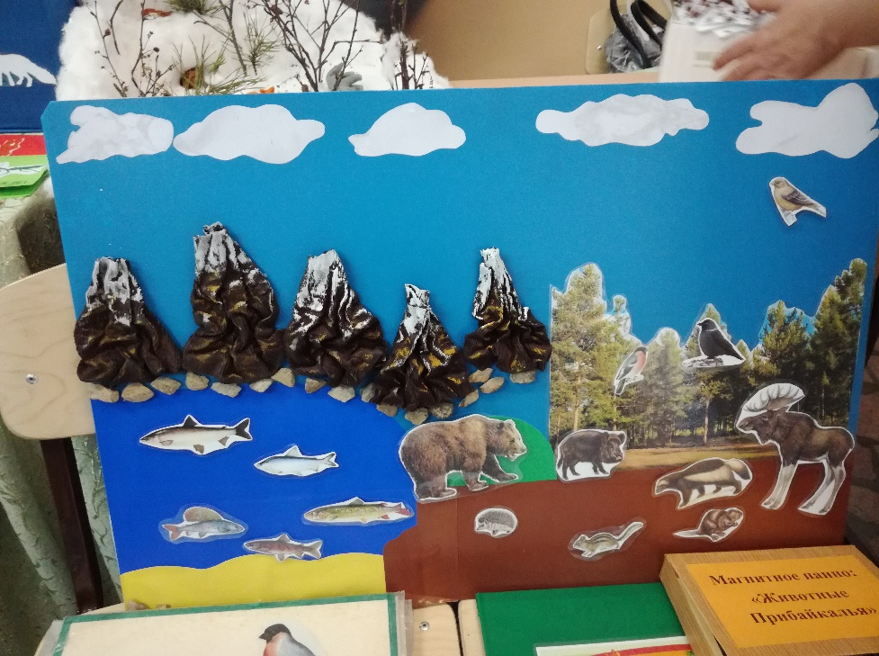
3 этап - Когнитивный
Внедрение целостного проекта « Сибирь – мой край родной», направленный на знакомства с традициями сибирского народа и устным народным творчеством Приангарья.
Создание перспективного плана работы с детьми и родителями в соответствии с тематическими циклами.

Slide 15
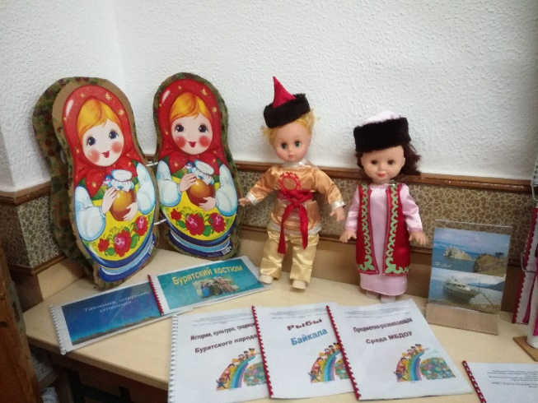
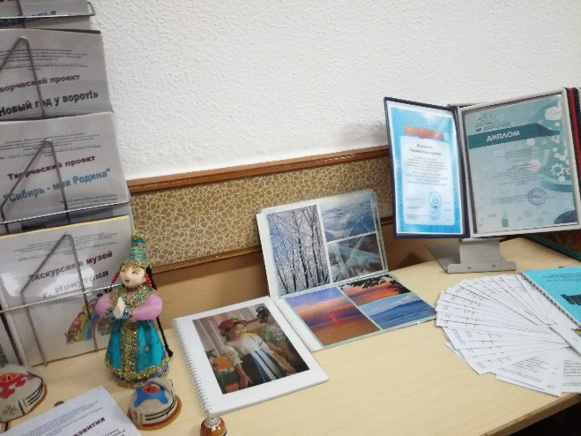
4 этап - Аналитический
Проведение педагогического мониторинга, где предлагается оценить результаты, достижения детей в формировании национального самосознания. Суммирование и сравнительный анализ мониторинговых результатов, описание полученных результатов
Вид проекта: практико – ориинтированный, долгосрочный.
Срок реализации – длительный.

Slide 16
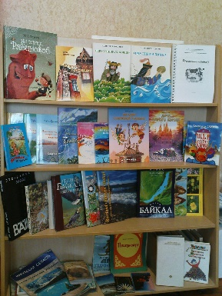


Содержание проекта:
1. Изучение и определение понятий « Патриотизм», « Родина»,
« Отчизна», чтение произведений Приангарских писателей, в которых поясняется значение данных понятий. Таким стихотворением , к примеру, является « Отчизна» Анатолия Горбунова.

Slide 17
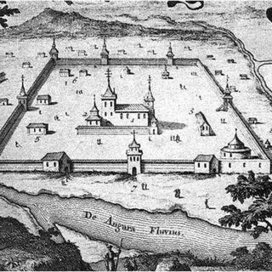
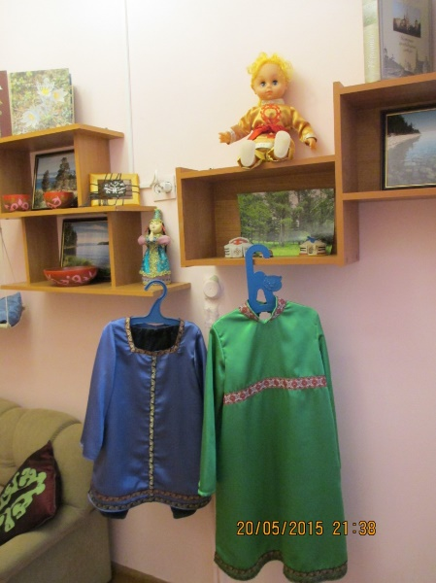
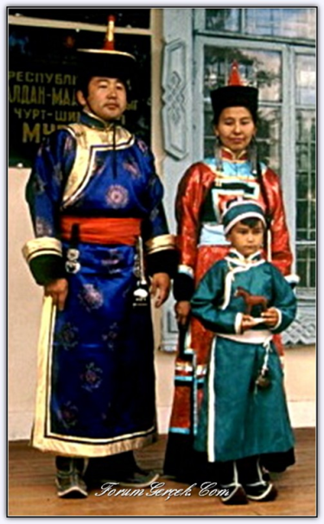
Знакомство дошкольников с историей города Иркутска
Оно начинается с момента возведения Иркутского острога. Союзником воспитателя на этом этапе может стать Ю.Баранов, который с большой любовью рассказывает о родном городе в своей книге «На площади Тихвинской праздники наши»
Знакомство ребят со сказками различных народов проживающих в Сибири.
Это и бурятские, и эвенкийские, и тафаларские, и якутские.
(« Медведь и бурундук», « Правда и кривда»,» Кто дал эвенкам солнце и другие)
Знакомство дошкольников с традициями сибирского народа, с традиционными художественными промыслами.

Slide 18
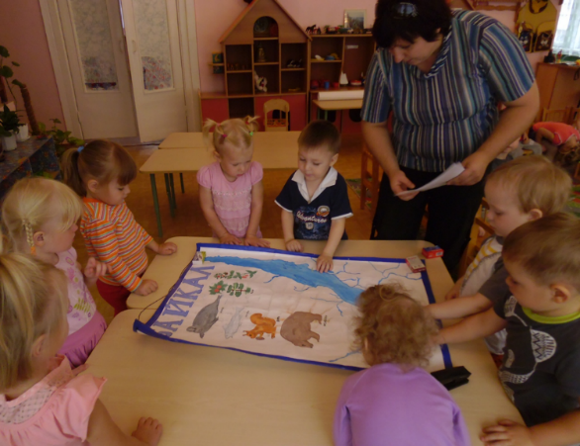
Кульминационной частью проекта « Сибирь – мой край родной» является обширное знакомство с произведениями прибайкальских авторов. Это прежде всего М.Д. Сергеева, поэты М.Трофимов, Т. Брайленкова, М.Артемьева, А Горбунов, В. Максимова, С. Волкова, С Устинов и
В. Староумов.
Завершающим является цикл мероприятий под названием « Сибирь – мой край неповторимый», где задачей является:
Научить детей видеть, понимать и ценить красоту окружающей природы,
Понимать географическое местоположение Сибири,
Знать специфику сибирской тайги и озера Байкал.

Slide 19
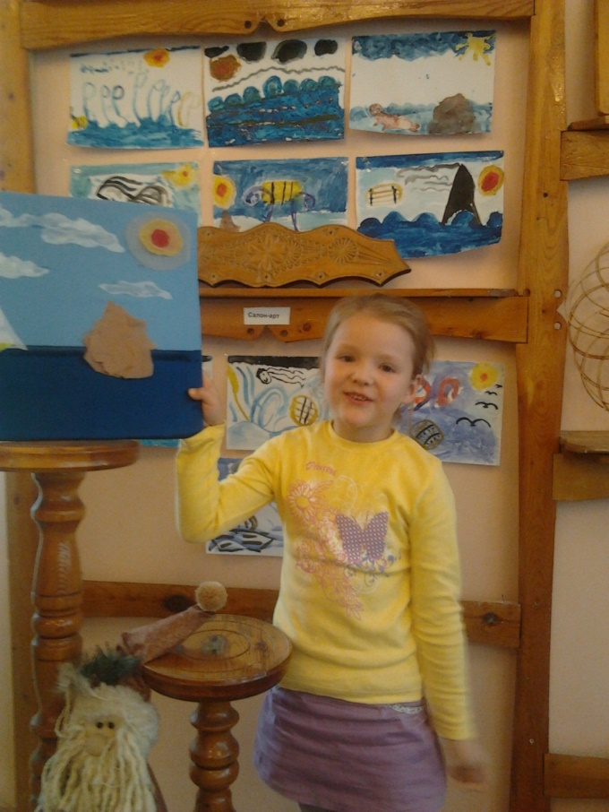
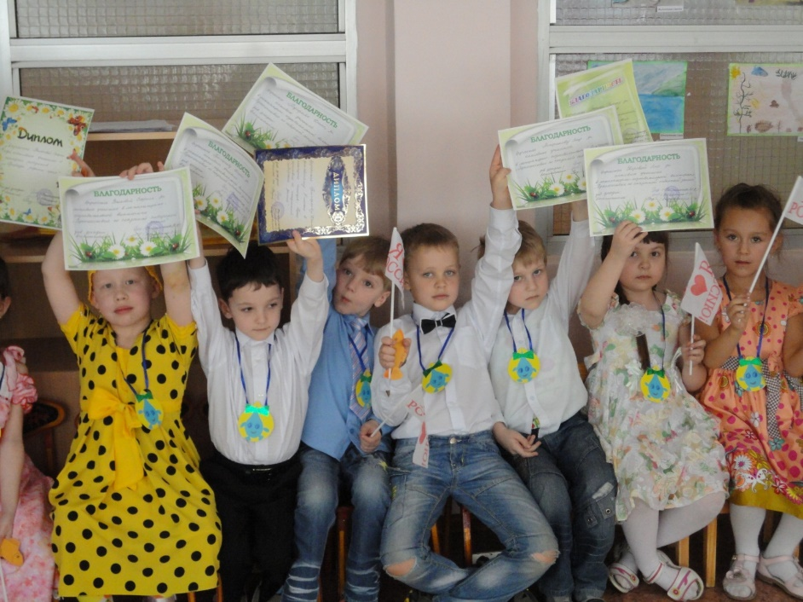
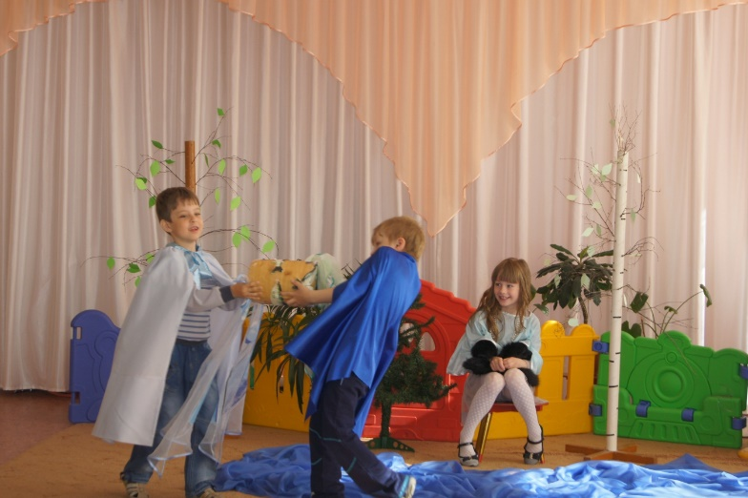
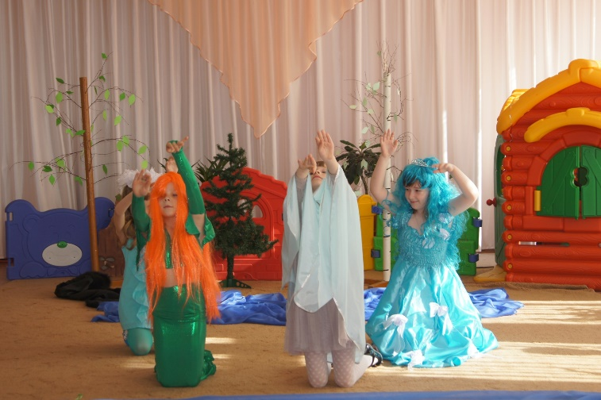
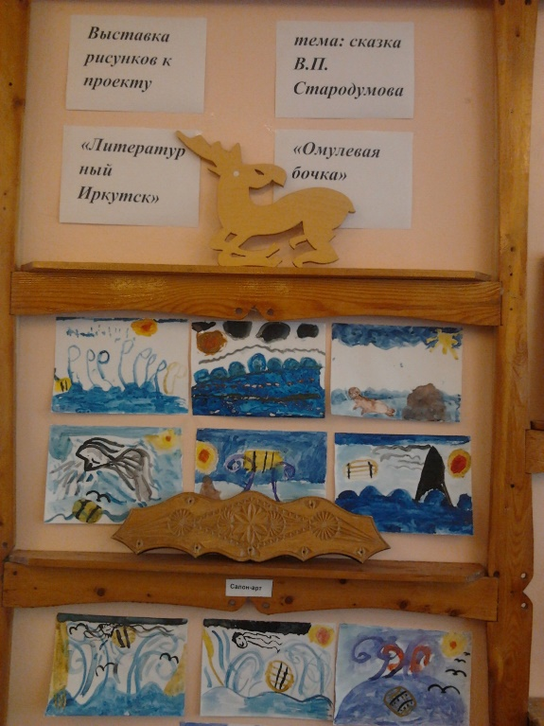
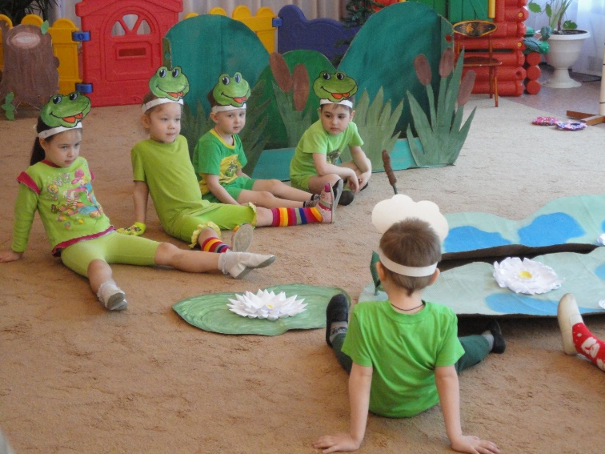
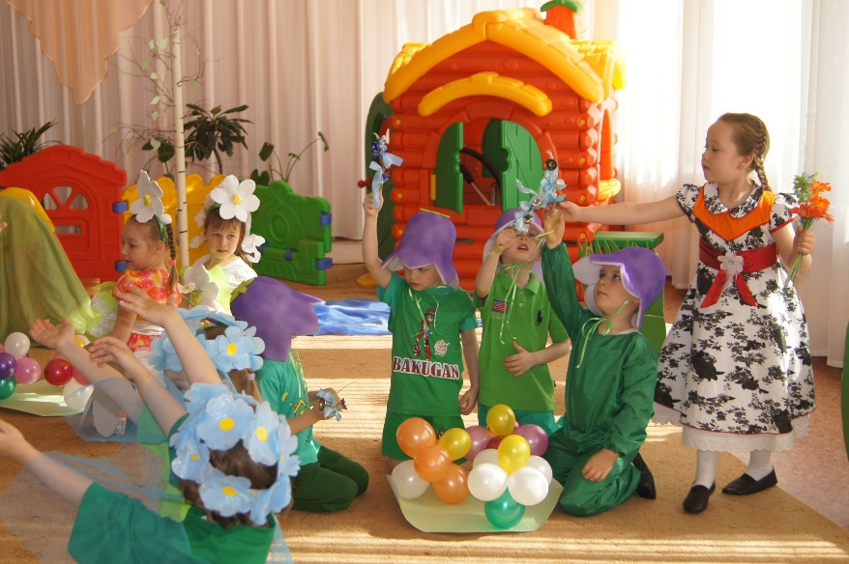

Slide 20
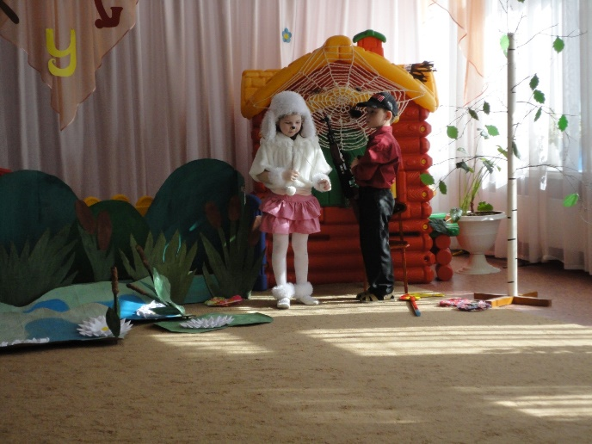
Рекомендации для театрализованных постановок: эвенкийская сказка « Кукушка», « Тысяча слез счастья» В Стародумова, « Художник», « Легенда о Байкале», « Мальчики – зайчики» Веры Матвеевой, « Приключения Байкапельки» Натальи Барс.
Завершает наш проект литературная викторина с участием детей и родителей, подведение итогов, награждение.
Данный проект показал неплохие результаты : ребята и их родители получили мотивацию к изучению литературного наследия родного края, приобрели знания об истории города Иркутска, познакомились с устным народным творчеством народов прибайкалья .
Данный проект является гедонистическим, т.е. направленным , ориентированным на удовольствие.
Надеемся на то, что проект будет успешно реализовываться и других
дошкольных образовательных учреждениях.

